Slide 1
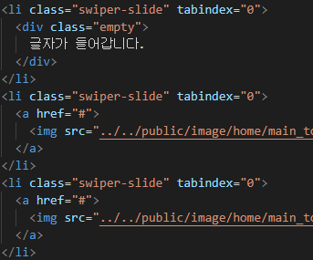
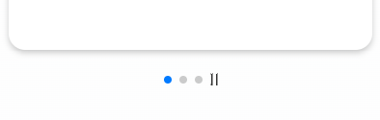
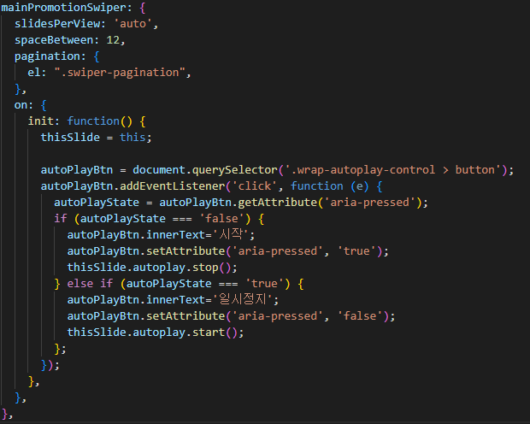
UI-SJN-01-001U
포커스를 위해 탭인덱스 넣어주세요.
메인 슬라이더 시작/일시정지 아이콘 추가
시작/ 일시정지
추가

